Slide 1

מה משפיע על שינוי במדד?

Slide 2

שוק ההון הוא שוק פיננסי שבו קונים ומוכרים חובות לטווח ארוך (מעל שנה) או ניירות ערך מגובים בהון, המתחלק לשוק המניות ושוק האג"ח.
תפקידו לאפשר לחברות ולממשלה לגייס הון מהציבור, בדרך כלל לטווחים ארוכים.
בניגוד לשוק כספי בו קונים ומוכרים חובות לטווח קצר.שוקי ההון מנתבים את העושר של החוסכים לאלה שיכולים להשתמש בו לטווח ארוך, כמו חברות או ממשלות המבצעות השקעות לטווח ארוך.
מדד ניירות ערך הוא מדד המשקף את רמת המחירים הממוצעת של קבוצות מסוימות או ענפים מסוימים של ניירות ערך הנסחרים בבורסה לניירות ערך.
המדד מחושב מתוך מחירי ניירות הערך, בדרך כלל על ידי חישוב ערכם המשוקלל. המדד משמש משקיעים הן להערכת רמת המחירים של ענף או קבוצה מסוימים, והן כבסיס להערכת ביצועים למדידת ביצועים של תיקי השקעות ולהשוואה של ביצועים אלה ברמה יומית, חודשית, שנתית או רב-שנתית.

Slide 3
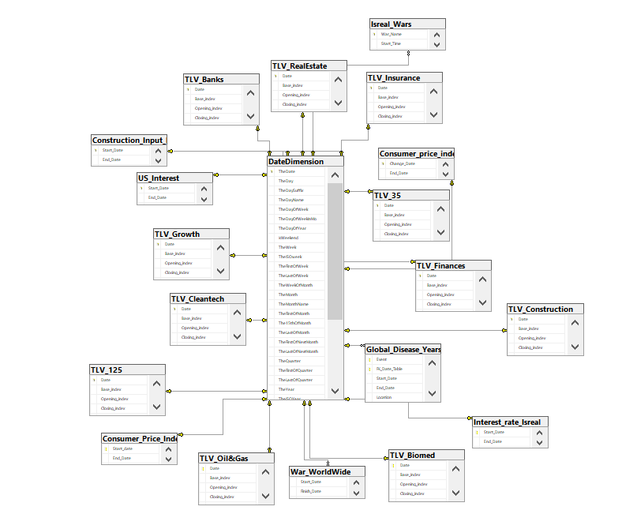
.
את הממדים לקחתי מאתר מאיה של הבורסה, עשיתי להם שינוים באקסל והעלאתי ל- SSMS דרך IMPORT FLAT FILE. חפשתי במקביל גם הנתונים נוספים לבדוק האם הם משפיעים על שינוי המדד כגון: ריבית בנק ישראל, ריבית בארה"ב, מלחמות בארץ ובארה"ב, מדד תשומות הבנייה ומדד המחירים לצרכן בארץ ובארה"ב. חלק מהנתונים מצאתי מוכנים ובחלקם הייתי צריכה להרכיב טבלאות מההתחלה דרך נתונים שהוצאתי מויקפדיה והעלאתי גם אותם SSMS

Slide 4
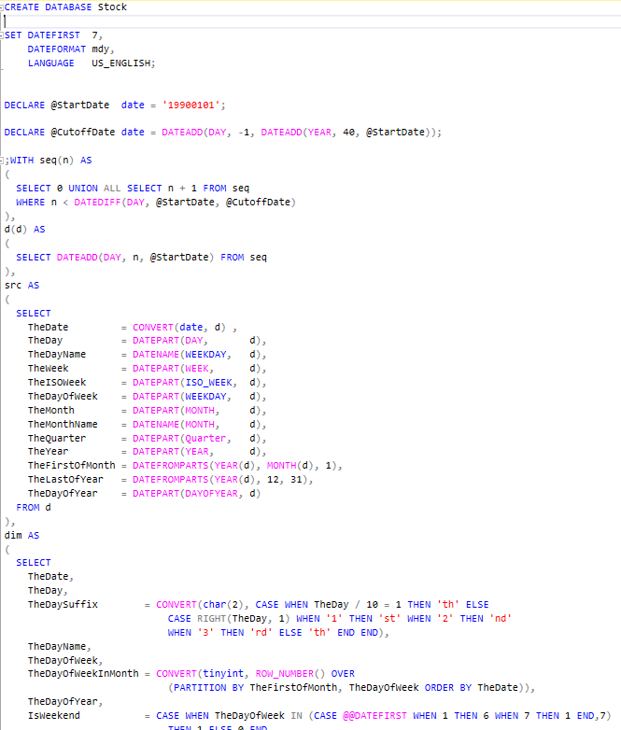
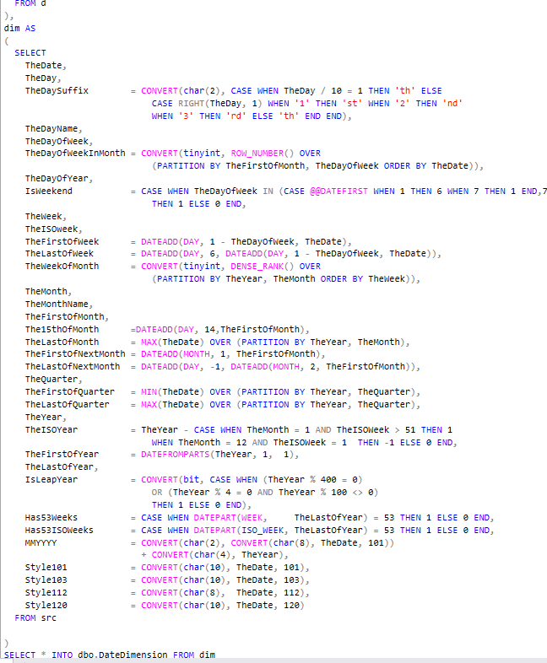
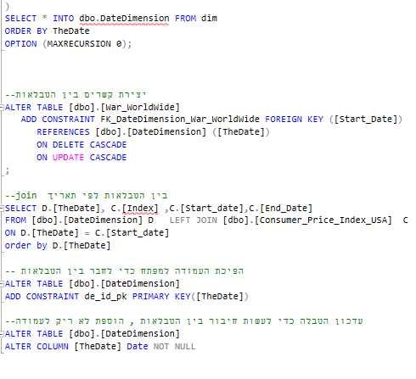
יצרתי טבלת זמן וקישרתי אליה את כל הנתונים

Slide 5
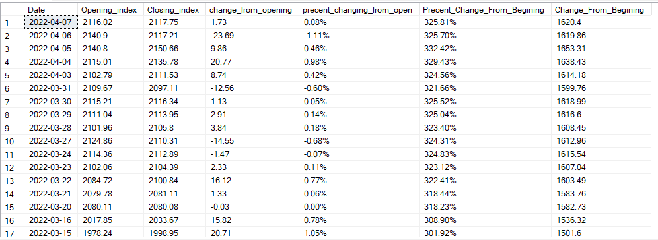
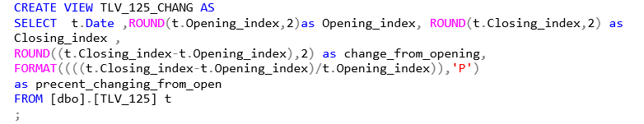
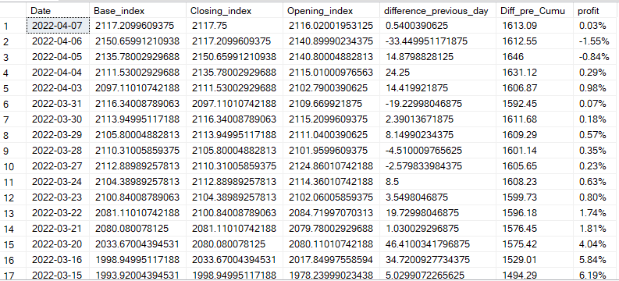
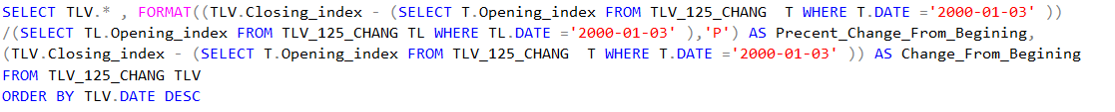
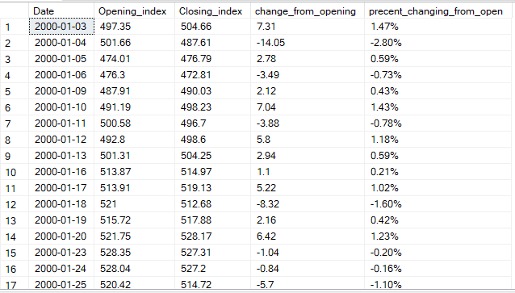
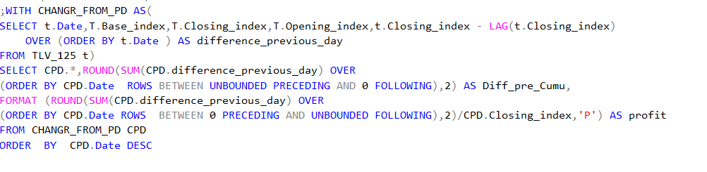
רציתי לבדוק אם הייתי קונה ביום המסחר הראשון למדד 125 ומוכרת בכל יום מאז כמה הייתי מרוויחה, מדובר על 20 שנה והרווח היה 325 אחוז.

Slide 6
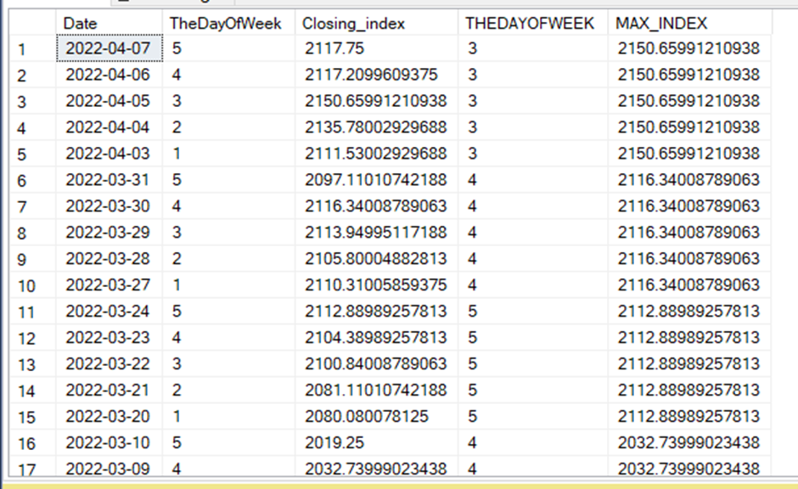
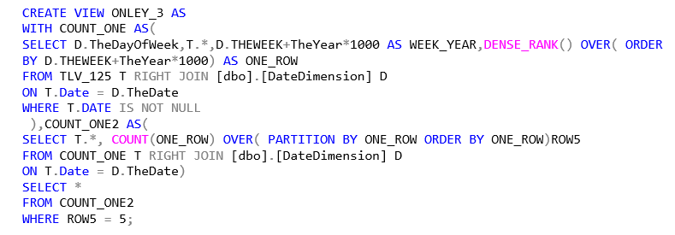
רציתי לבדוק אם יום בשבוע משפיע על מחיר המדד. כדי לבדוק את זה הייתי צריכה להוציא רק שבועות שבהם היה מסחר באופן מלא מראשון עד חמישי

Slide 7

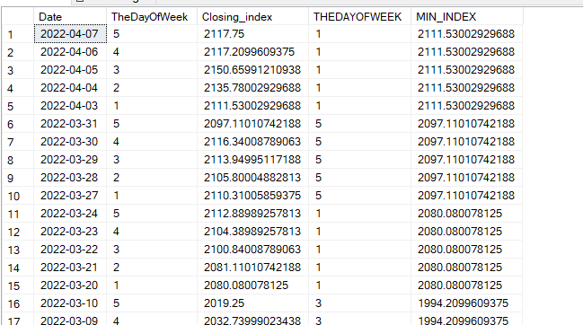
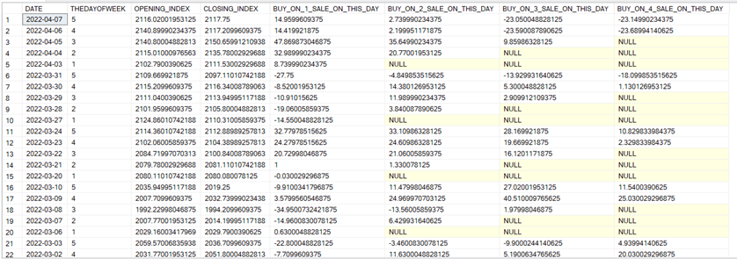
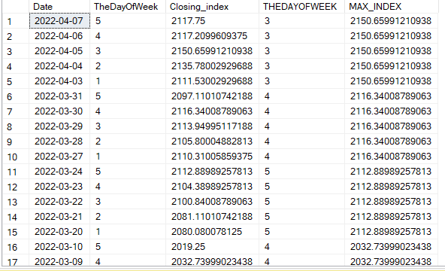
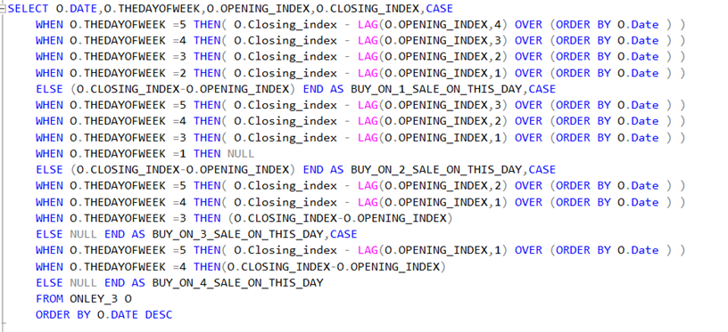
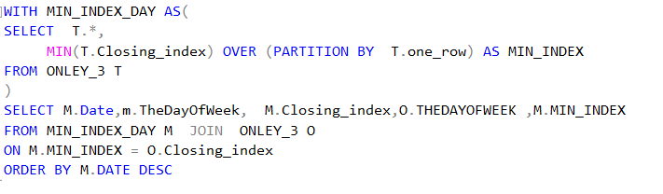
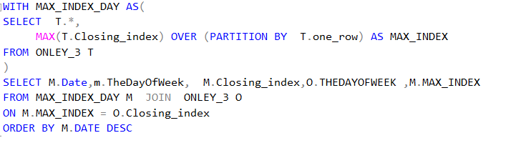
העברתי את הנתונים שמצאתי לניתוח בפייתון ומצאתי שהמדד הכי גבוה בשבוע יוצא ביום ראשון והכי נמוך ביום חמישי.
באיזה יום בשבוע המדד הכי נמוך? יצא שחמישי בשבוע המדד הכי נמוך לשבוע
מכירה וקנייה בימים שונים באותו שבוע, איך משפיע על הרווח? לא מצאתי ממצא משמעותי
המדד סגירה הכי גבוה באותו שבוע , לפי שבוע מלא בלבד? יצא שראשון בשבוע המדד הכי גבוה

Slide 8

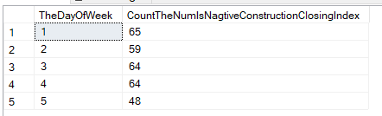
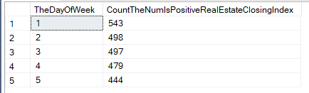
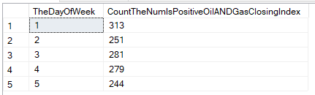
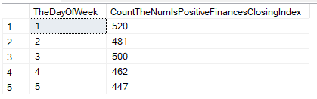
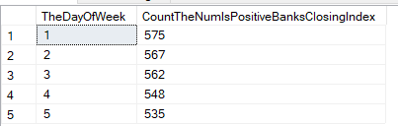
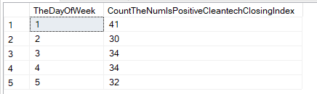
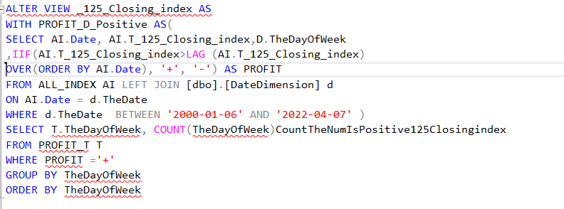
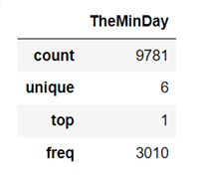
האם יש השפעה ליום שבוע על עלייה? ככול שהמספר יותר גבוה ככה הוא מופיע יותר פעמים כהפרש שלילי מיום שלפניו, ניתן לראות לפי הסימון שיצא יום ראשון.

Slide 9

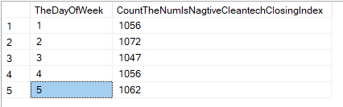
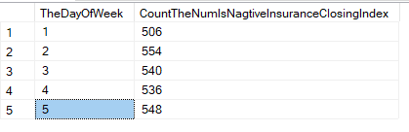
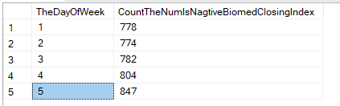
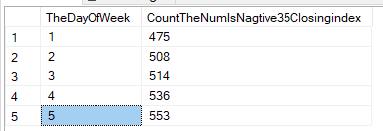
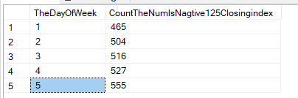
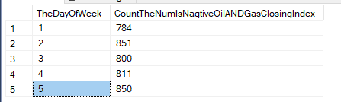
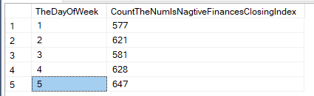
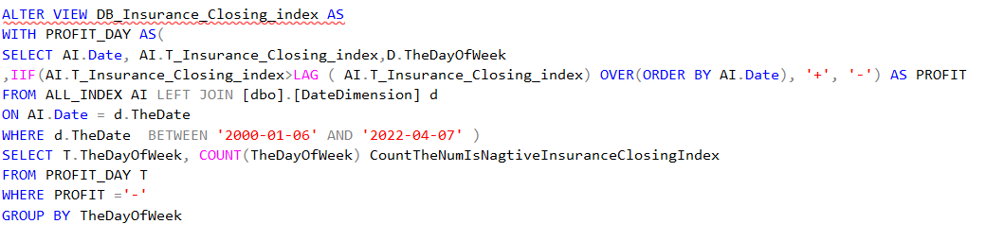
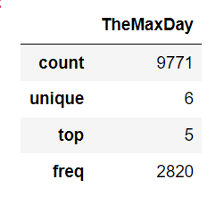
האם יש השפעה לימים בשבוע על ירידה ? ככול שהמספר יותר גבוה ככה הוא מופיע יותר פעמים כהפרש שלילי מיום שלפניו, ניתן לראות לפי הסימון שיצא יום חמישי

Slide 10

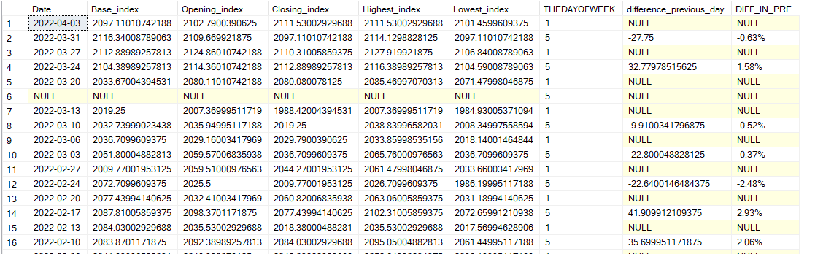
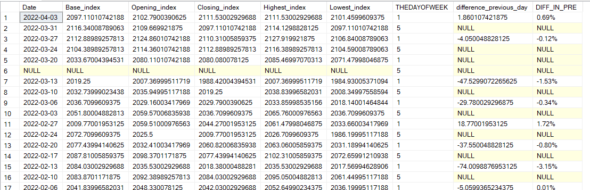
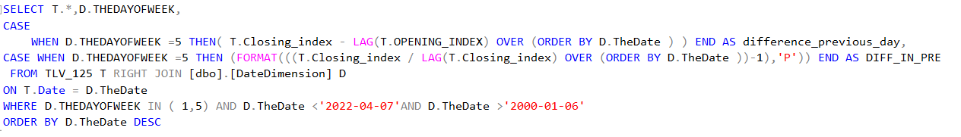
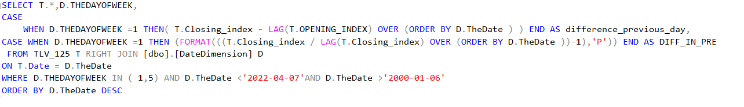
אחרי הממצאים שמצאתי רציתי לבדוק, אם אני קונה בחמישי ומוכרת בראשון הרוויח יותר מקנייה בראשון ומכירה בחמישי. הכנסתי לפייתון לבדיקה סטטיסטית ומצאתי דווקא שאם קונים בראשון ומוכרים בחמישי, רוב הסיכוים שתרוויח יותר מאשר אם תקנה בחמישי ותמכור בראשון ( כנראה בגלל טווח הזמנים).
קנייה ביום ראשון ומכירה ביום חמישי באותו שבוע
קנייה ביום חמישי ומכירה ביום ראשון של שבוע אחרי

Slide 11

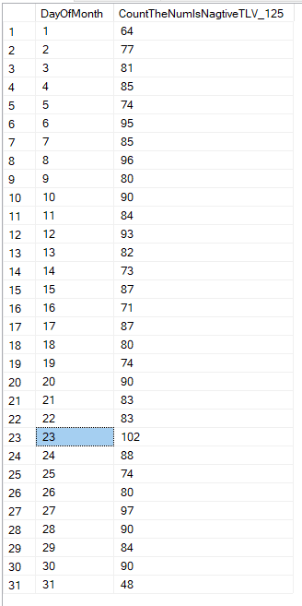
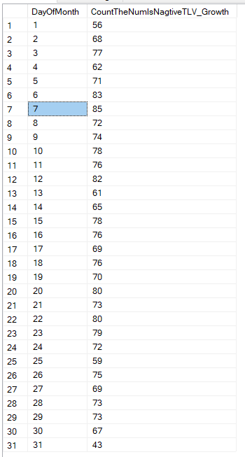
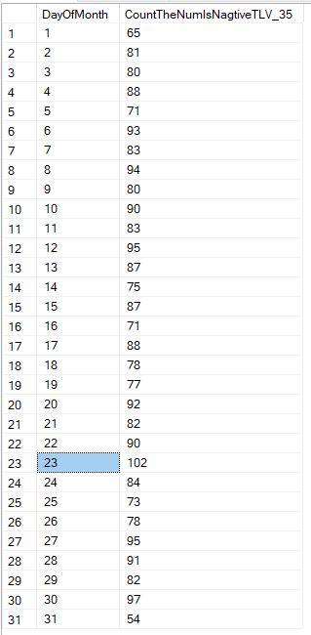
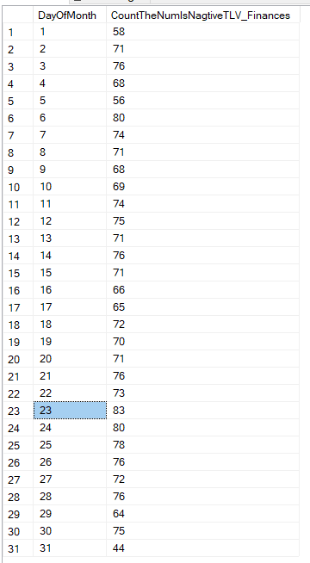
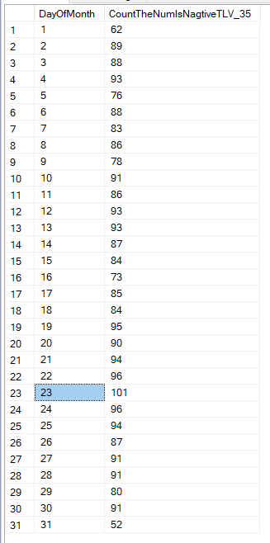
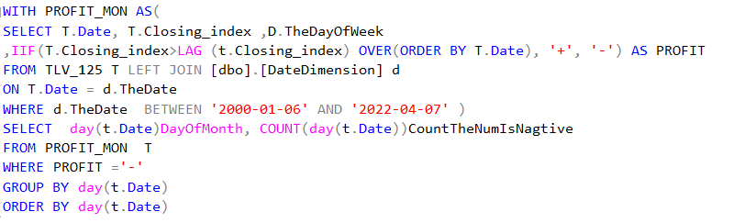
השפעה על יום בחודש על ירידה ברוב המדדים יצא ה-23.

Slide 12

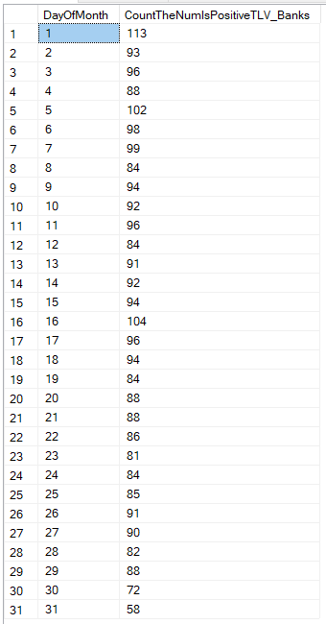
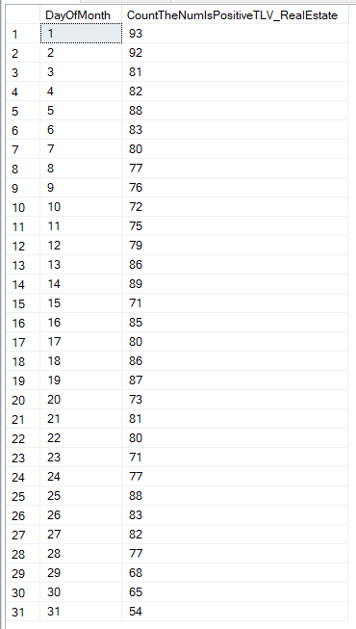
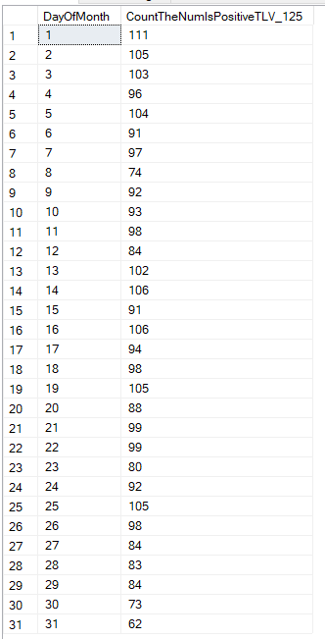
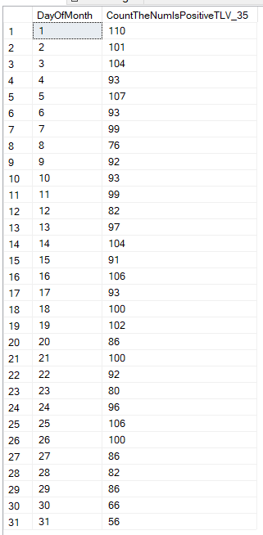
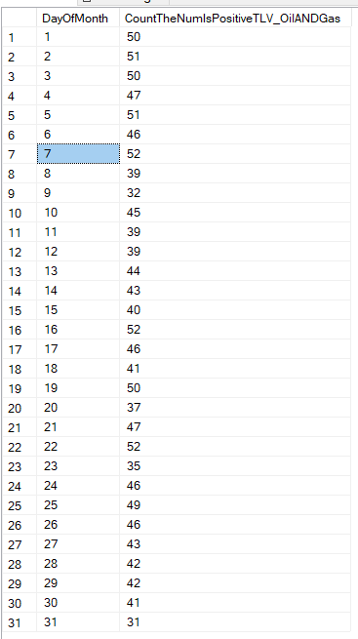

השפעה על יום בחודש על עלייה יוצא רוב הפעמים בראשון לחודש

Slide 13





איזה חודש בשנה חיובי או שלילי ביחס לשאר החודשים בשנה?

Slide 14





בדיקה של רווח או הפסד לכל המניות, המשכתי בדיקה בפייתון
מהבדיקה יצא כי למדד 125 יש את רמת הקורולציה החיובית הכי גבוהה ביחס לשאר המניות

Slide 15







הפרשים לפי שבוע, חודש, רבעון, חצי שנה,שנה,שנתיים, 3, 4, 5, 10
הפרש 90 יום ממכירה
בדיקה של המדד מול המדד לפני 30 ימי מסחר ו30 ימים.
רציתי לראות מה המקסימום, מינימום , ממוצע וסכימה של השינוי בין המניות ברמה יומית

Slide 16





בדקתי כמה זמן כדאי להשאיר מניה שקנית בלי למכור כדי להגיע לרווח מקסימלי. גיליתי שככול שמשאירים ליותר זמן הסיכוי להיות ברווח גדל יותר. לאחר עשר שנים לא משנה איזה תאריך בחרתי, זה היה ברווח.

Slide 17




מדד ממוצע 7, 30, 60, 90, 180 יומי מסחר. בגלל השינוי בין ימי מסחר בפועל לימים בחודש בחרתי בכמות זמן מוגדרת בימי מסחר, כדי ליצור שוויון בזמנים.
המדד הכי גבוה והכי נמוך ב 20 שנה

Slide 18

מסקנות לצפייה על המדד ובין המדדים :
1. כדאי להשאיר את המדד כמה שיותר זמן ולא למכור , טווח של עשר שנים ומעלה כדי להגדיל כמה שיותר את הרווח ולצמצם ל-0 את ההפסד.
2. הקורולציה בין מדד 125 לשאר המדדים היא הגבוה ביותר בין המדדים.
3. בכל המדדים יוצא שביום ראשון המדד ביחס לשאר השבוע בשבוע מלא הוא הגבוה ביותר ויום חמישי הוא הנמוך ביותר. בנוסף, כדאי לקנות ביום ראשון בשבוע מדד (הפרש 5 ימים) ולמכור ביום חמישי ולא לקנות בחמישי (הפרש 3 ימים) ולמכור בראשון.
4. ברוב המדדים ב-23 לחודש בכל חודש יש סבירות גבוהה יותר לירידה , בהפרש די גדול ובראשון לעלייה לא בהפרש כל כך גדול.

Slide 19



ייבאתי את הספריות הבאות
קראתי לטבלה שנשמרה כCSV , הפכתי את עמודת THEDATE שמרכזת את כל התאריכים מ1990 עד 2039 רצים בהפרש של יום לאינדקס והשתמשתי רק בעמודה הזאת מתוך הטבלה. פייתון לא זיהה שזה תאריך בפורמט הזה, אז רשמתי מה הפורמט שבו הוא צריך לקרוא את התאריך. אחר כך עשיתי מיון מהתאריך הגבוה לנמוך. השורות בהערה – בדיקה שהתאריך מסוג DATETIME 64.
יצרתי מערך של שמות טבלאות האינדקס ואז יצרתי לולאה שכל פעם קוראת לשם אחר של טבלה מהמערך של השמות, כשהאינדקס הוא התאריך ותקרא אותו בתור תאריך כשהמיקום הראשון הוא יום.

Slide 20




בדקתי לכל טבלה שהסוג הוא באמת תאריך.
לכל טבלה במילון הטבלאות שהמפתח זה שם הטבלה תעשה מיון לפי תאריך מהגבוה לנמוך
בדקתי מה הסוג של שאר הנתונים בטבלה

Slide 21


ייבוא של כל הטבלאות שאני רוצה לבדוק אם הן משפיעות על המדדים, כשהתאריך הוא האינדקס.

Slide 22





מיון מהתאריך הגדול לקטן ובדיקה של סוג המשתנה לטבלאות המשפיעות
בדיקה של סוג הערכים בטבלה
שינוי של הערכים שלא הפכתי לסוג תאריך לתאריך

Slide 23





מציאת עשירון עליון ועשירון תחתון של השינוי היומי, יצירת שני מילונים שבאחד נכנס כל העשירון העליון ובשני כל השינוים לפי יום של העשירון התחתון .
מראה נתונים סטטיסים לכל המדדים לפי סדר בלולאה, ממוצע , האינדקס המקסימלי ואת הפרטים עליו בטבלה, מינימלי גם בטבלה, חציון, עשירון עליון ותחתון.

Slide 24




הוספת עמודה של הפרש בין התקופה הזאת לתקופה הקודמת בכל הטבלאות המשפיעות המספריות וחיבור של השינוים לטבלת הזמן

Slide 25




בדיקה של השינוי במדדים ה"משפיעים" על המדדים בבורסה .
מצאתי שמדד תל אביב בנייה מושפע משינוים במדד המחירים לצרכן בארה"ב, כשמדד הבנייה בעשיריון העליון , אז מדד המחירים לצרכן בארה"ב היה ב- 81% מהתקופה בעלייה וכ-19 אחוז בירידה.כאשר מדד הבנייה בעשירון התחתון אז מדד המחירים היה ב65 אחוז מהתקופה חיובי 35 אחוז שלילי. כלומר המדד מושפע משינוי כלשהו במדד.
מדד הגז והנפט מושפע מעליות וירידות של מדד המחירים לצרכן בהתאמה לא באחוזים גבוהים של הבדל

Slide 26




בדיקה של המלחמות בישראל מול שינוי במדדים, נמצא שאין השפעה. יצא אחוז כמעט שווה לעלייה ולירידה בזמן שיש מלחמה אותו הדבר לגבי מלחמות בעולם, רק שמלחמות בעולם קיים בכל זמן נתון מלחמה שמוגדרת בעולם ולכן אי אפשר לבדוק שינוי

Slide 27




בדיקה של מגפות עולמיות על השינוי , נמצא שהמגפה משפיעה כאשר כמות המתים בה גדול מאלף. בתחילת המגפה ירידה חדה ולאחר מכן עליה.

Slide 28

מסקנות מניתוח מדדים מול נתונים אחרים:
מסקנות:
1.מלחמות בארץ לא משפיעות על המדדים.
2. כשמדד הבנייה בעשירון 90 אחוז עליון אז מדד המחירים לצרכן בארה"ב בעלייה ב81.48 אחוז ושלילי ב18.52%. כשמדד הבנייה בעשירון התחתון, אז המדד המחירים לצרכן בארה"ב בעלייה ב65 אחוז. הוא יותר חיובי כשהמדד עולה מאשר כשיורד, אבל אין מסקנה חד משמעית.
3. מדד הגז והנפט כשהוא ב90 אחוזון עליון, אז מדד המחירים לצרכן בישראל ב52% חיובי לעומת כשהוא בעשירון התחתון הוא רק ב41% חיובי. יכול להיות קשר בין הנתונים.
4. מתקיימות מלחמות כל יום בעולם ולכן, אי אפשר לדעת את ההשפעה שלהם. בכל יום גם בירידה וגם בעליה יש מלחמה.

